Slide 1
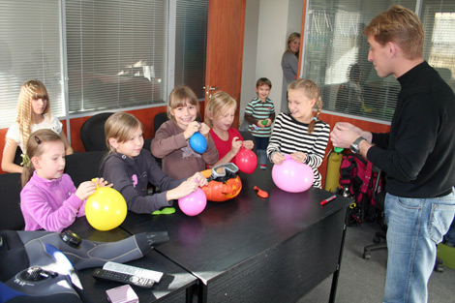
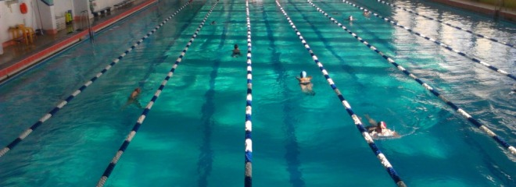
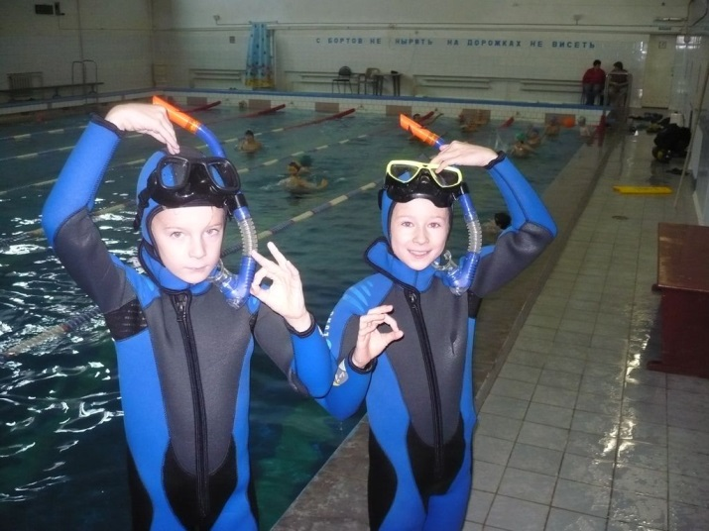
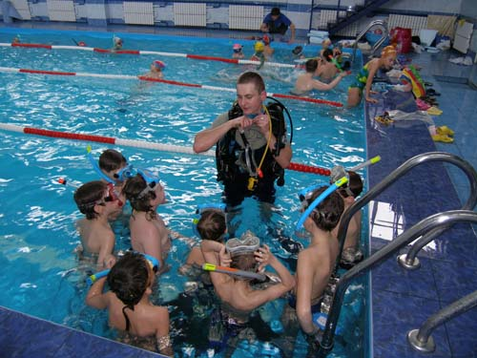
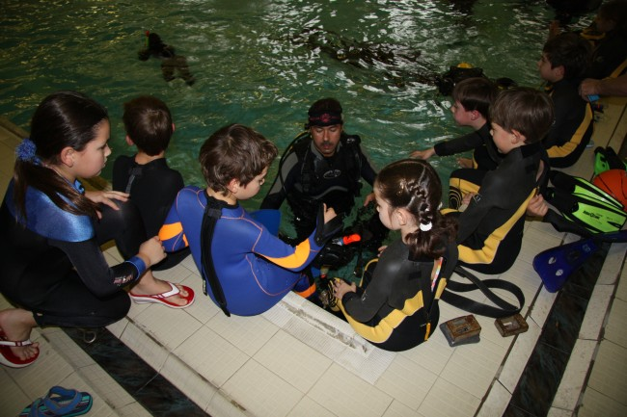
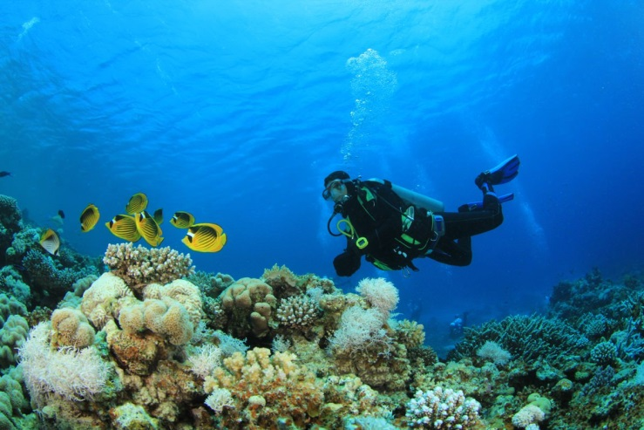
Детский дайвинг – клуб
Погрузись в новый мир!

Slide 2
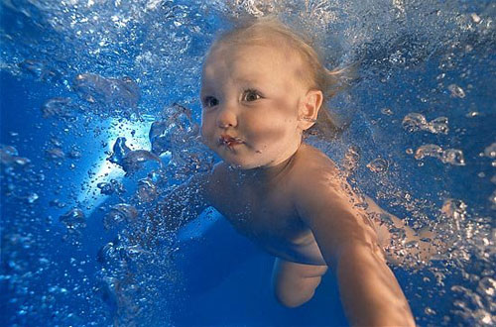
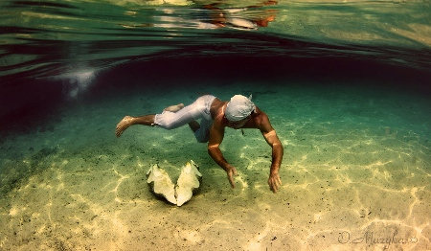
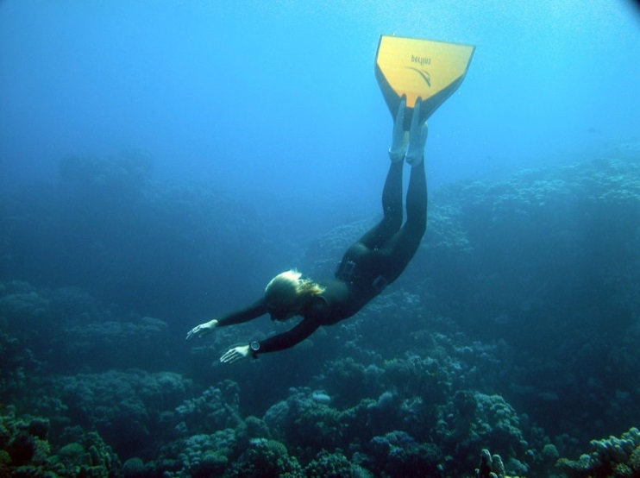
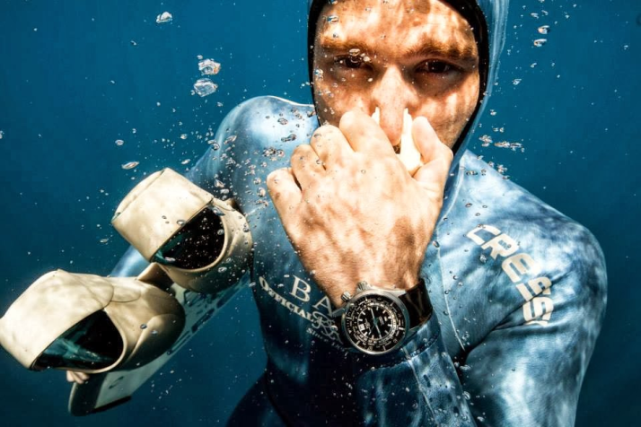
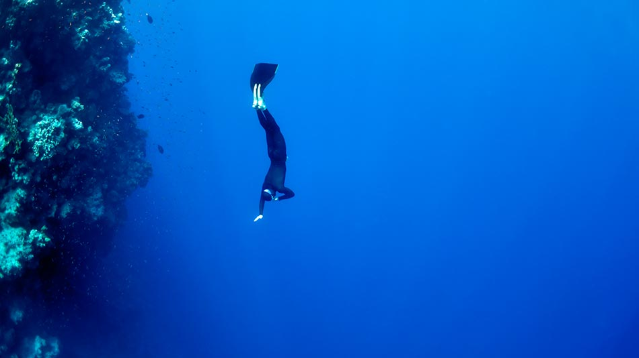
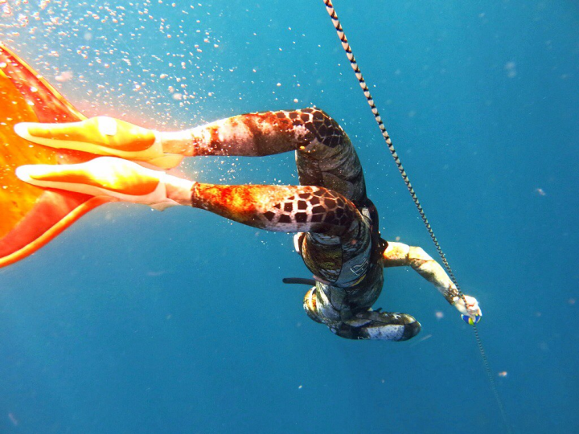
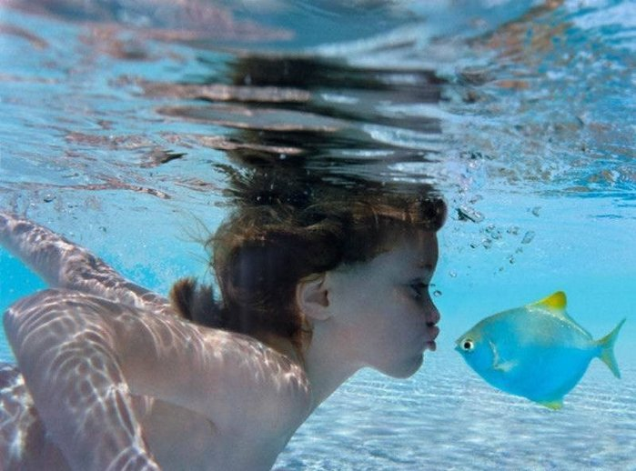
Вопрос №1:Известно ли вам, что означает в переводе с английского языка, слово фридайвинг? В случае затруднения используйте справочно-информационный материал №1
Вопрос №2 : Приходилось ли нырять вам? Что вы испытывали при нырянии в воду? В случае затруднения используйте справочно-информационный материал №2
Вопрос №4 : Какова будет сегодня тема урока?
Вопрос №3 : Какие у вас есть гипотезы для объяснения такого состояния у неопытных дайверов? В случае затруднения используйте справочно-информационный материал №3
30м
214м
150м
Все, что нужно для погружения, у фридайвера всегда с собой — это резервы собственного организма !

Slide 3
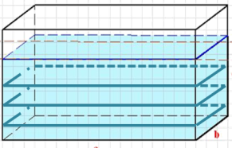
Вопрос №5: Каковы ваши ожидания по теме гидростатическое давление?
Вопрос №5: Какие у вас есть предположения, от чего зависит давление в жидкости на дно и стенки сосуда?
Гидростатическое давление
Давление в жидкости зависит
Глубины
Плотности
Массы
Формы
Площади
Группа 1
Группа 2
Группа 4
Группа 3
Группа 5
Вывод: Давление жидкости на дно сосуда пропорционально плотности жидкости и высоте столба жидкости, оно не зависит от формы сосуда, площади дна и массы налитой жидкости.

Slide 4
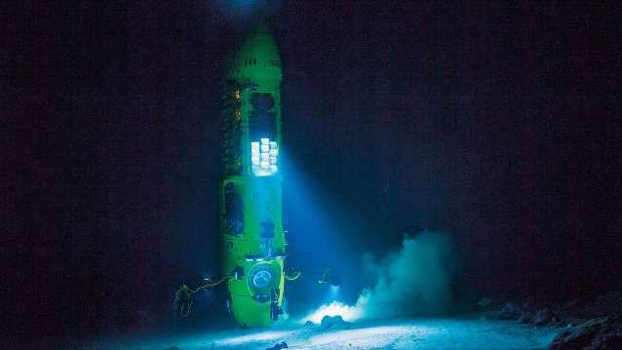
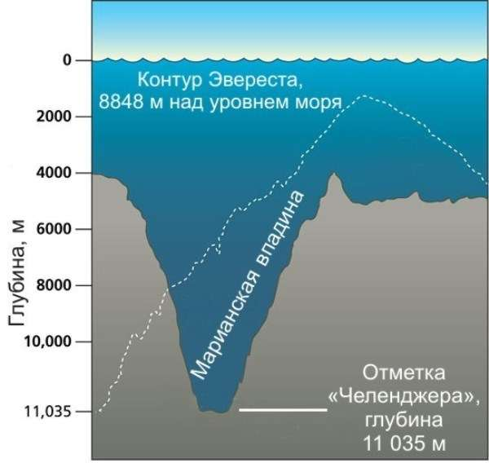
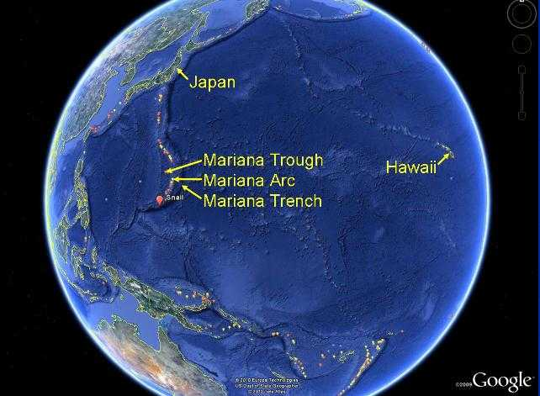
Вопрос №6: Какое давление оказывает вода на дно природного сосуда? Какие у вас есть предположения?
Гидростатическое давление
Марианская впадина является самым крупным морским заповедником в мире
В самой низкой точке — Марианской впадине — побывали всего трое. Причем двое из них — в далеком 1960 году. 26 марта 2012 года в Бездну Челленджера спустился третий человек — знаменитый кинорежиссер Джеймс Кэмерон.

Slide 5
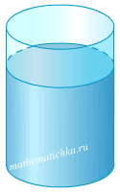
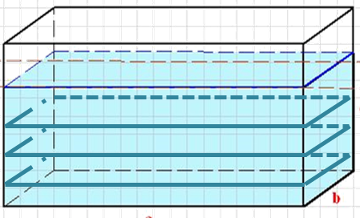
Вопрос №8: Справедливо ли утверждение, что формула для расчета давления жидкости на дно сосуда справедливо только для Земли? Можно ли использовать эту формулу на других планетах?
Вопрос №7: Какое значение коэффициента g вы использовали? Что означает этот коэффициент?
Гидростатическое давление
Используя оборудование и карточки-задания, рассчитайте давление жидкости на дно сосуда.
Вывод: Давление жидкости на дно сосуда пропорционально плотности жидкости и высоте столба жидкости.

Slide 6
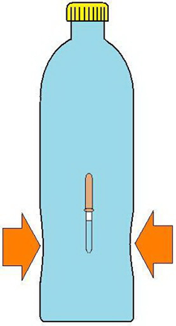
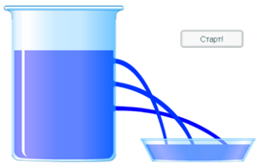
Вопрос №9: Производит ли давление жидкость на стенки сосуда? Давит ли жидкость вверх?
Гидростатическое давление
Используя оборудование и карточки-задания, установите, оказывает ли жидкость давление вверх и на стенки сосуда
Группа 1
Группа 3
Группа 2
Группа 5
Группа 4
Вывод: Давление в жидкости подчиняется закону Паскаля: давление, производимое на жидкость или газ, передается в любую точку жидкости или газа одинаково по всем направлениям.

Slide 7
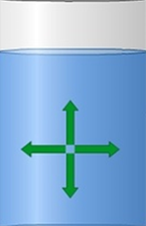
Гидростатическое давление
P = $\frac{F}{S}=$ ρ·g·h
[P] =[$1\frac{Н}{м2}$=1Па]
Подчиняется закону Паскаля
Создается на дно весом жидкости
Давление в жидкости
Зависит от глубины
Не зависит от формы сосуда
Зависит от плотности жидкости
Не зависит от площади дна
На одном и том же уровне давление внутри жидкости одинаково по всем направлениям

Slide 8
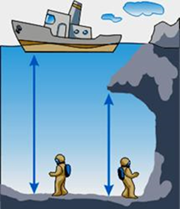
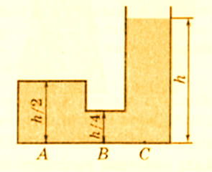
Задания для получения допуска к погружению
Гидростатическое давление
Группа 1
Два водолаза находятся в море на одной и той же глубине. Один из водолазов находится на дне под открытой поверхностью воды, а другой – на той же глубине в подводной пещере. Сравните давление на водолазов в пещере и под открытой поверхностью воды. Объясните ваш ответ, указав какой физический закон вы использовали для объяснения.
Давление на одной и той же глубине одинаково по всем направлениям – закон Паскаля

Slide 9
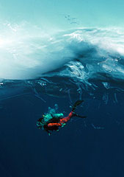
Задания для получения допуска к погружению
Гидростатическое давление
Группа 2
Герой книги Жака Кусто « В мире безмолвия» рассказывает « На глубине шести футов (1 фут = 0,3048 м) уже было тихо и спокойно, но катящиеся наверху валы давали о себе знать до глубины в двадцать футов ритмичным усилением давления на барабанные перепонки. Объясните явление.
Ритмичное усиление давления происходит в результате изменения высоты столба жидкости над героем книги

Slide 10
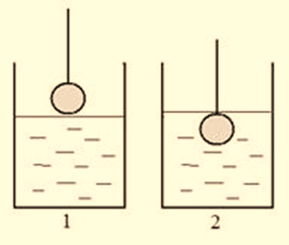
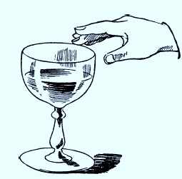
Задания для получения допуска к погружению
Гидростатическое давление
Группа 3
В сосуд, частично заполненный водой, опускают на нити свинцовый шарик из положения 1 в положение 2. Изменится ли давление на дно сосуда. Если изменится, то как?
Давление увеличится, так как повысится уровень воды.
Вы опускаете палец в стакан с водой, не касаясь дна стакана. Изменяется ли при этом давление воды на дно? Если изменяется, то как?

Slide 11
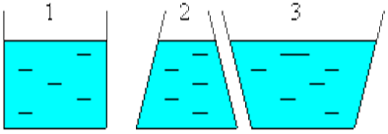
Задания для получения допуска к погружению
Гидростатическое давление
Группа 1
В трех сосудах с одинаковой площадью дна налита вода до одного уровня. В котором сосуде давление воды на дно больше ?
Давление одинаково
Давление не одинаково, больше в первом сосуде
Группа 5
В два цилиндрических сосуда разной формы налита вода равной массы. Одинаково ли давление на дно сосудов. Ответ обоснуйте.
1
2

Slide 12
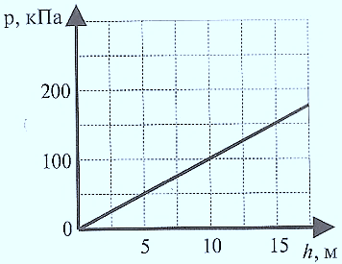
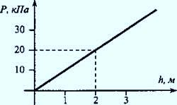
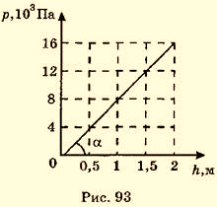
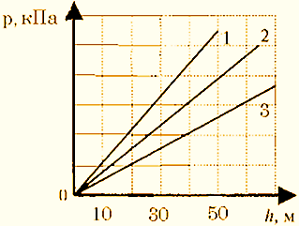
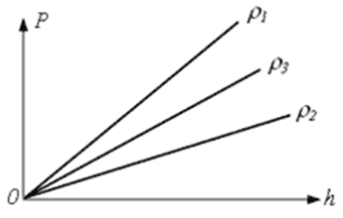
Задания для получения допуска к погружению
Гидростатическое давление
Группа 5
Группа 3
Группа 4
1000 кг/м³
1000 кг/м³
Группа 1
Группа 2
800 кг/м³
1
1>2>3

Slide 13
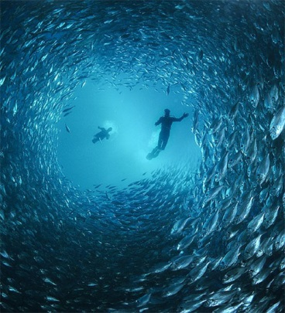
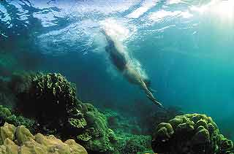
Инструкция для начинающего дайвера
Гидростатическое давление
Перед погружением: 1.Проверить состояние зубов. 2.Следить за питанием накануне погружения. 3.Проверить состояние слизистых носа, горла. 4.Научиться продуваться (выравнивать давление) Во время погружения: 1. Осуществлять постоянный контроль за дыханием. 2. При погружении продуваться постепенно. 3. Всплывать медленно.

Slide 14
Ключ к рабочей карточке ученика
Гидростатическое давление
1.Вставьте пропущенные слова в формулировке закона Паскаля:
Давление производимое на …………………… или …………. , передается в любую точку ………………………. во всех направлениях.
2. Вставьте пропущенные слова:
Внутри жидкости существует……………. и на одном и том же уровне оно………………. по всем направлениям. С глубиной …………………. увеличивается.
3. Запишите формулу для расчета давления жидкости на дно и стенки сосуда (гидростатическое давление):………………………………..
4. Запишите единицы физических величин, входящих в формулу для расчета гидростатического давления:…………………………………………………...............................
……………………………………………………………………………………………………..
5.Перечислите, от каких величин зависит давление жидкости на дно и стенки сосуда:
………………………………………………………………………………………………………
жидкость
газ
одинаково
давление
одинаково
давление
глубина
плотность
сила тяжести на 1 кг

Slide 15
Творческое задание: разработать портфолио «Давление в жидкости» (сказки, ребусы, кроссворды, рисунки, пословицы, поговорки…)
Гидростатическое давление
Домашнее задание
У:§20(1,4,5) (прочитать, ответить на вопросы 1-2,4-5 стр. 154)
З: §21 № 21.13, 21.14, 21.15, 21.16 (письменно)

